Slide 1
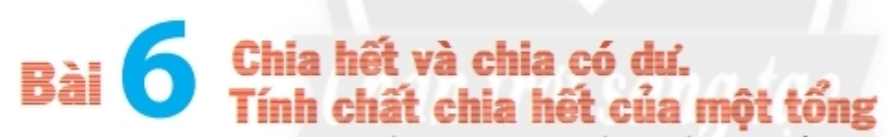
I. Chia hết và chia có dư :
1. Khám phá (SGK/Tr.21)
Trả lời :
+ Có thể chia đều 15 quyển cho 3 bạn .
Vì 15 = 3. 5 + 0 (15 chia 3 được thương là 5 dư 0)
+ Không thể chia đều 7 quyển cho 3 bạn.
Vì 7 = 3. 2 + 1 (7 chia 3 được thương là 2 và dư 1)

Slide 2
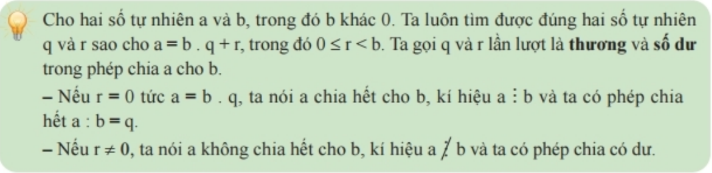
2. Kiến thức trọng tâm (học SGK/Tr.22)

Slide 3
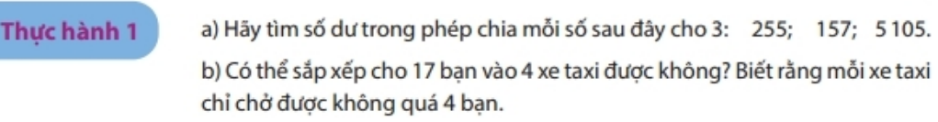
Giải :
255 chia cho 3 có số dư là 0 ( vì 255 = 3. 85 )
157 chia cho 3 có số dư là 1 (vì 157 = 3. 52 + 1)
5 105 chia cho 3 có số dư là 2.
( vì 5105 = 3.1701 + 2)
b) Vì 17 = 4. 4 + 1 (17 chia 4 được thương là 4 dư 1. Nên 17 bạn không thể xếp vào 4 xe taxi mà mỗi xe chỉ chở được không quá 4 bạn)

Slide 4
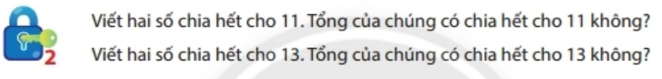
II. Tính chất chia hết của một tổng.
1. Khám phá 1 (SGK/Tr.22)
Giải:

Slide 5
2. Tính chất 1 (SGK/Tr.22)
Ví dụ : Không thực hiện phép tính, xét xem tổng sau có chia hết cho 7 không ?
a) 49 + 77 ; b) 15.7 + 14. 39

Slide 6
2. Thực hành (HS tự làm)
Không thực hiện phép tính, xét xem tổng sau có chia hết cho 6 không ?
a) 36 + 54 ; b) 18 + 17. 24

Slide 7
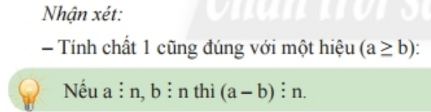
Ví dụ : Không thực hiện phép tính, xét xem hiệu sau có chia hết cho 8 không ?
a) 88 – 32 b) 80 – 16 (tự làm)

Slide 8
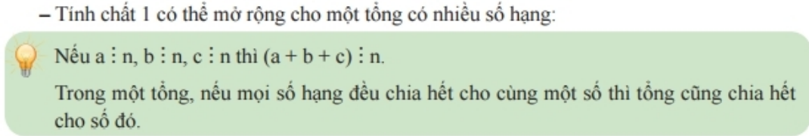
Ví dụ : Không thực hiện phép tính, xét xem tổng sau có chia hết cho 12 không ?
a) 36 + 24 + 48 ; b) 24.19 + 12 + 60

Slide 9
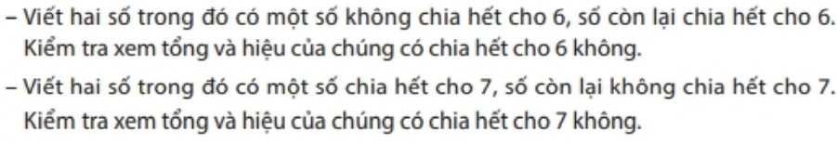
3. Khám phá 2 (SGK/Tr.22)

Slide 10
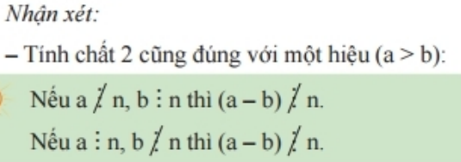
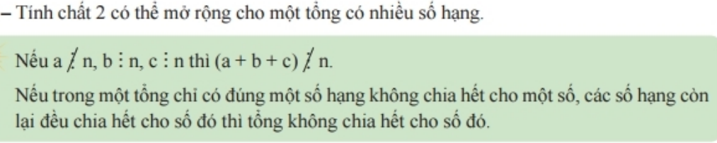
2. Tính chất 2 (SGK/Tr.22)

Slide 11
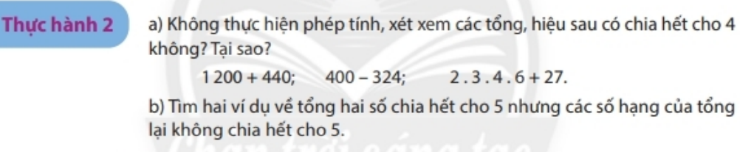

Slide 13
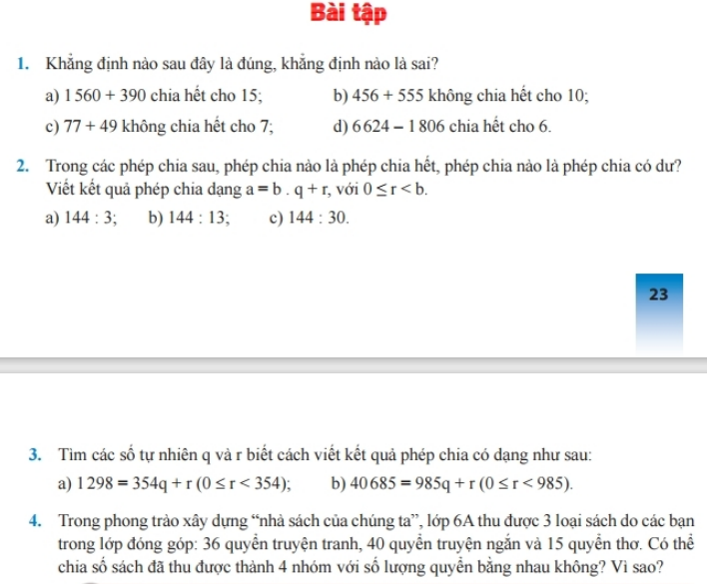

Slide 14
